Slide 1
4+1-Sichten-Softwarearchitektur-modell
Software Engineering
Brunsmann
WS2019-20

Slide 2
Inhalt
Warum Sichten und Softwarearchitektur?
Das Modell
Logische Sicht
Implementierungssicht
Prozess Sicht
Szenario Sicht

Slide 3
Warum Sichten und Softwarearchitektur?
Begriffserklärung
„Eine Sicht (engl. view) ist eine Repräsentation eines Gesamtsystems aus der Perspektive einer Menge von zusammenhängenden Anliegen.“
Eigenschaften von Sichten
Selektivität: Eigenschaften des Gesamtsystems
Plan oder Modell: Beschreibungstechnik
Orthogonalität: nicht komplett unabhängig voneinander
Schnittstellenproblematik: Sichten parallel bearbeiten
Konsistenz: Zwei Sichten sollten sich nicht widersprechen
Verschiedenen Sichten sollten in eine Gesamtsicht einmünden

Slide 4
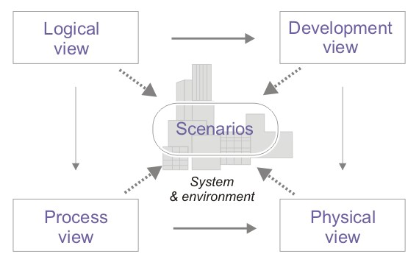
Das Modell
Abb. 1: 4+1 Sichten Modell (Phillipe Kruchten 1995)

Slide 5
Logische Sicht
Inhalt: Vokabular des Gebietes, Funktionalität
Komponenten: Klassen, Verantwortlichkeiten, Kollaborationen
Beziehungen: Assoziation, Vererbung, Abhängigkeit, Steuerung
Stakeholder: Anwender, Analytiker, Designer, Bereichsexperten
UML: Klassendiagramm, Kommunikationsdiagramm, Sequenzdiagramm

Slide 6
Implementierungs-Sicht
Inhalt: Systembestandteile, Konfigurationsmanagement
Komponenten: Dateien, Repositories
Beziehungen: Abhängigkeit
Stakeholder: Designer, Entwickler, Konfigurationsmanager
UML: Paketdiagramm

Slide 7
Prozess Sicht
Inhalt: Performanz, Skalierbarkeit, Verfügbarkeit
Komponenten: Prozesse, Threads
Beziehungen: Aktivierungssteuerung, (gemeinsame) Ressourcen
Stakeholder: Designer, Deployer
UML: Aktivitätsdiagramm

Slide 8
Physische Sicht
Inhalt: Hardwaretopologie
Komponenten: Hardwareressourcen
Beziehungen: Kommunikationskanäle, Abhängigkeit
Stakeholder: Hardwareingenieur, Deployer
UML: Verteilungsdiagramm

Slide 9
Szenario Sicht
Inhalt: Verhalten des Systems
Komponenten: Akteure, Anwendungsfälle
Beziehungen: Interaktion, Verwendung, Vererbung
Stakeholder: Anwender, Analytiker, Tester
UML: Anwendungsfalldiagramm

Slide 10
Quellen
http://www.hs-augsburg.de/~meixner/saj/skript/architektursichten/Ueberblick.html#SichtenSoftwarearchitektur
https://esb-dev.github.io/mat/saa-doc-bh.pdf
https://www.objectsystems.de/artikel-softwarearchitektur-teil-iv-architektursichten.html
https://www.tu-braunschweig.de/Medien-DB/isf/sse/vl5.pdf
Abb. 1: https://de.wikipedia.org/wiki/4%2B1_Sichtenmodell

